Slide 1
پارتیشن بندی یا تقسیم بندی سیستم کاربردی به ردیف های مختلف
به منظور کاهش ریسک نشت و نفوذ داده های نامطلوب به خاطر عیوب و نقایص منطق برنامه کاربردی، جداسازی ردیف های سیستم کاربردی و تخصیص آنها به ابریهای مجزا پیشنهاد شده است (شکل 2). در مورد نقص یک برنامه کاربردی، داده ها بلافاصله در معرض ریسک قرار می گیرند، زیرا از لحاظ فیزیکی جدا و با یک طرح کنترل دسترسی مستقل، ازآن محافظت به عمل آمده است.
21/38
پیشنهادات
نتیجه گیری
مطالعه موردی
چشم انداز امنیت ابری
چالشهای امنیت ابری
مقدمه

Slide 2
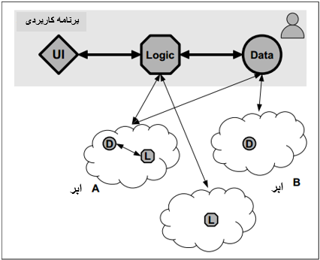
شکل 2. پارتیشن سیستم کاربردی به ردیف های مختلف
22/38
پیشنهادات
نتیجه گیری
مطالعه موردی
چشم انداز امنیت ابری
چالشهای امنیت ابری
مقدمه

Slide 3
تقسیم بندی ردیف های برنامه کاربردی به قطعات مختلف
تقسیم بندی سیستم های کاربردی به ردیف های مختلف و توزیع ردیف ها در میان ابریهای مشخص و متمایز در برابری نشت داده ها در حضور نواقص و عیوب در طراحی برنامه یا اجرای آن محافظت به عمل می آورد. هدف معماری بعدی افشای منطق و داده های پردازش می باشد.
23/38
پیشنهادات
نتیجه گیری
مطالعه موردی
چشم انداز امنیت ابری
چالشهای امنیت ابری
مقدمه

Slide 4
ایده آن است که منطق و داده های برنامه کاربردی نیازمند تقسیم شده به بخشهای دانه ریز و توزیع این بخشها در میان ابریهای مشخص و متمایز می باشند. این شیوه را به طرق مختلفی بسته به نحوه اجرای تقسیم بندی می توان معرفی نمود.
24/38
پیشنهادات
نتیجه گیری
مطالعه موردی
چشم انداز امنیت ابری
چالشهای امنیت ابری
مقدمه

